Slide 1
ORM
Mapeamento Relacional de Objetos

Slide 2
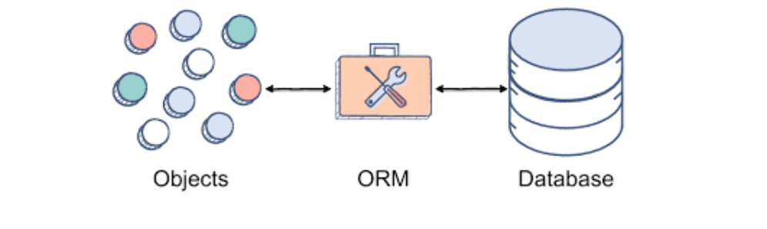
Mapeamento Relacional de Objetos (ORM) é uma técnica usada para criar uma "ponte" entre programas orientados a objetos e, na maioria dos casos, bancos de dados relacionais .

Slide 3
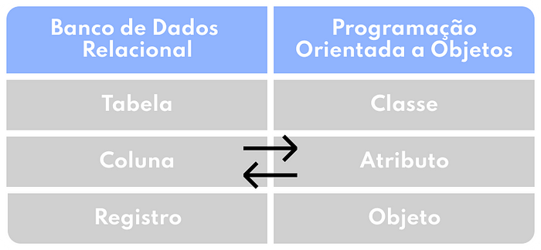
Como funciona:
O ORM faz o mapeamento da sua classe para o banco de dados e cada ORM tem suas particularidades para gerar o SQL referente a inserção do objeto que corresponde a uma tabela no banco de dados e realizar a operação.

Slide 4
Como funciona:
Ocorre conversão de classes para tabelas e vice-versa assim como as demais informações quando utilizamos um framework ORM em nossa aplicação. Isso facilita o desenvolvimento e evita a necessidade de queries (consultas) no código ou no banco de dados.
Os ORMs usam dois padrões principais e diversas estratégias (que podem ser combinadas com um ou ambos os padrões) para mapear objetos de aplicativo para estruturas de banco de dados .

Slide 5
Padrão de registro ativo Active record pattern
Um padrão de registro ativo vincula um aplicativo a um esquema de banco de dados. Ele equipara tabelas a classes, linhas a objetos e colunas a atributos. Chaves estrangeiras (atributos que se referem a chaves primárias ou IDs de linha exclusivos em outra tabela) representam relacionamentos: elas servem como um equivalente a referências entre objetos no código.
Cada classe fornece os métodos básicos para operações CRUD (criar, ler, atualizar, excluir), de modo que a classe é responsável por atualizar ou excluir a si mesma.

Slide 6
Padrão de registro ativo Active record pattern
Quando um aplicativo altera um objeto, o banco de dados atualiza automaticamente as tabelas correspondentes a essas alterações. E vice-versa, as alterações em um banco de dados são refletidas no código. Na verdade, não há uma camada adicional entre a lógica e o banco de dados. No entanto, um registro ativo ainda abstrai o mapeamento e gera SQL, que são características marcantes do ORM.

Slide 7
Padrão do mapeador Datta Datta mapper pattern
Um Datta mapper pattern separa classes e objetos da estrutura do banco de dados e não segue necessariamente a regra "um objeto = uma linha na tabela". Um objeto pode corresponder a várias tabelas, enquanto os programadores especificam como os objetos são serializados, desserializados e conectados ao banco de dados. Todas as operações do banco de dados são separadas dos objetos.
Você pode trabalhar com coleções de tabelas e atualizá-las simultaneamente. Tudo isso dá aos programadores mais controle e flexibilidade, mas exige mais esforço.

Slide 8
Vantagens
Aumento da produtividade.
Menor risco de erros com SQL mal estruturado.
Integração natural com POO.
Facilita testes e manutenção

Slide 9
Desvantagens
Menor controle sobre o SQL gerado.
Pode gerar consultas ineficientes se mal configurado.
Nem sempre é ideal para cenários altamente complexos.

Slide 10
Referências Bibliográficas
https://www-freecodecamp-org.translate.goog/news/what-is-an-orm-the-meaning-of-object-relational-mapping-database-tools/?_x_tr_sl=en&_x_tr_tl=pt&_x_tr_hl=pt&_x_tr_pto=tc
https://renan04-marques.medium.com/oque-é-orm-3432889661f6

